Slide 1
Do-While Loops

Slide 2
Hacer Mientras
En este ciclo la condición se evalúa después de ejecutar el bloque de instrucciones, por lo tanto, el bloque se ejecuta por lo menos una vez y se repite en caso que la evaluación de la condición sea verdadero.

Slide 3
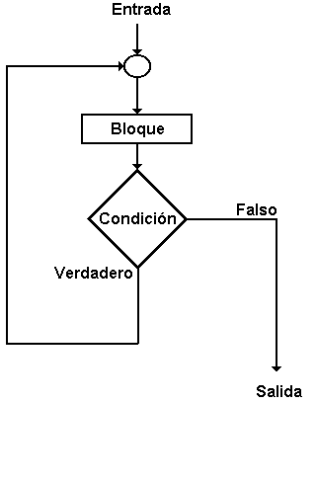
CICLO HACER MIENTRAS
DIAGRAMA DE FLUJO | PSEUDOCODIGO
 | haga <bloque de instrucciones> mientras <condición>

Slide 4
EJEMPLO
Escribir en pantalla los
números del uno al tres

Slide 5
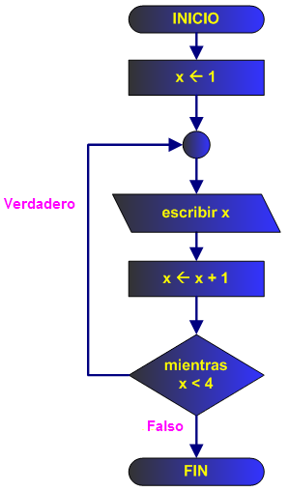
EJEMPLO
:=

Slide 6
EJEMPLO
Programa
(pseudocódigo)
Memoria
x: entero
x = 1
haga
escribir x
x = x+1
mientras x < 4
4
1
2
???
3
x
Pantalla
1
2
3

Slide 7
/*
* File: main.c
* Author: Dr. T
*/
#define _CRT_SECURE_NO_WARNINGS
#include <stdio.h>
#include <stdlib.h>
/*
Demonstrate do-while loops
*/
int main(int argc, char** argv)
{
do
{}
while ();
}

Slide 8
int main(int argc, char** argv)
{
int score;
// prompt for and get score
printf("Enter test score (0-100): \n");
scanf("%d", &score);
while (score < 0 || score >100);
{
// print error message and get new score
printf("\n");
printf("Score must be between 0 and 100. \n");
printf("Enter test score (0-100): \n");
scanf("%d", &score);
}
}

Slide 9
int main(int argc, char** argv)
{
do
{}
while ();
}

Slide 10
int main(int argc, char** argv)
{
int score;
do
{}
while (score < 0 || score >100);
}

Slide 11
int main(int argc, char** argv)
{
do
{
printf("Enter test score (0-100): \n");
scanf("%d", &score);
// print error message and get new score
if (score < 0 || score >100)
{
printf("\n");
printf("Score must be between 0 and 100. \n");
printf("Enter test score (0-100): \n");
scanf("%d", &score);
}
}
while (score < 0 || score >100);
}

Slide 12
int score;
do
{
printf("Enter test score (0-100): \n");
scanf("%d", &score);
// print error message
if (score < 0 || score > 100)
{
printf("\n");
printf("Score must be between 0 and 100\n");
}
}
while (score < 0|| score > 100);
printf("\n");
printf("Good Score\n");
return (EXIT_SUCCESS);

Slide 13
int score;
do
{
printf("Enter test score (0-100): \n");
scanf("%d", &score);
// print error message
if (score < 0 || score > 100)
{
printf("\n");
printf("Score must be between 0 and 100\n");
}
}
while (score < 0|| score > 100);
printf("\n");
printf("Good Score\n");
return (EXIT_SUCCESS);

Slide 14
Comparison
/*
* Demonstrates while loops
*/
int main(int argc, char** argv)
{
int score;
// prompt for and get score
printf("Enter test score (0-100): ");
scanf("%d", &score);
// validate score
while (score < 0 || score > 100)
{
// print error message and get new score
printf("\n");
printf("Score must be between 0 and 100.\n");
printf("Enter test score (0-100): ");
scanf("%d", &score);
}
printf("\n");
printf("Good Score\n");
return (EXIT_SUCCESS);
}
/*
Demonstrate do-while loops
*/
int main(int argc, char** argv)
{
int score;
do
{
printf("Enter test score (0-100): \n");
scanf("%d", &score);
// print error message
if (score < 0 || score > 100)
{
printf("\n");
printf("Score must be between 0 and 100\n");
}
}
while (score < 0|| score > 100);
printf("\n");
printf("Good Score\n");
return (EXIT_SUCCESS);}

